Slide 1
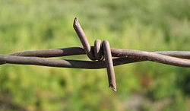
Læringsark
20.05.2020 –LINJETRASE - STIKKSKADE
Hva | Under bunnrydding av en høyspentlinje fikk rydder en ståltråd-ende av gammelt sau-gjerde inn i den ene leggen.
Årsake(er) | Hadde observert endel gammelt sau-gjerde i området, men registrerte ikke at det lå gjerde i undervegetasjonen der skaden skjedde. Sagblad viklet seg inn i gammelt sau-gjerde og dro da opp en vas av gjerdet. En trående fra i vaset stakk gjennom buksen og inn i leggen ved kne.
Konsekvens | Kontaktet lege og fikk en forebyggende dose mot stivkrampe. Det ble, på grunn av ømt kne etter stikket, avtalt med prosjektleder at han holdt seg hjemme påfølgende dag.
Potensiale | Lav
Læringspunkter
Sørge for at risikoforhold utover de beskrevet i arbeidsrutine, fanges opp ved å gjennomføre SJA. Arbeidstøy med høy rivebestandighet brukes som standard ved bruk av motorryddesag.

